Slide 1
Великая Отечественная война 2020 год – год «Памяти и Славы»
Материал подготовили воспитатели
МБДОУ №115, г. Иркутка:
Парицких Татьяна Анатольевна,
Поломошнова Людмила Александровна,
Федосова Анастасия Андреевна.
75 – ПОБЕДА!

Slide 2
Нет в России семьи такой, Где б не памятен был свой герой. И глаза молодых солдат С фотографий увядших глядят… Этот взгляд, словно высший суд, Для ребят, что сейчас растут…

Slide 3
Дорогие Ребята!
2020 год в России объявлен Годом памяти и славы. Мы празднуем 75-летие Победы в Великой Отечественной войне и вспоминаем, какой ценой была завоевана свобода и независимость нашей Родины.
В годы войны из Иркутской области ушли на фронт более 200 тысяч солдат и офицеров, не все из них вернулись домой. Иркутяне храбро и стойко сражались с врагами Отчизны!
Именно вам, ребята, юные иркутяне, предстоит важное и ответственное дело – сохранить память о самоотверженности, непоколебимой стойкости и беспримерной храбрости героев войны.
Мэр Иркутска
Д. В. Бердников

Slide 4
Задачи тематического долгосрочного проекта:
Углублять и уточнять представления о Родине – России;
Поощрять интерес детей к событиям, происходящим в стране;
Воспитывать чувство гордости за ее достижения;
Воспитывать уважение к защитникам Отечества, к памяти павших бойцов.

Slide 15
Тематические мероприятия
посвященные Дню Победы!
2019 год

Slide 16
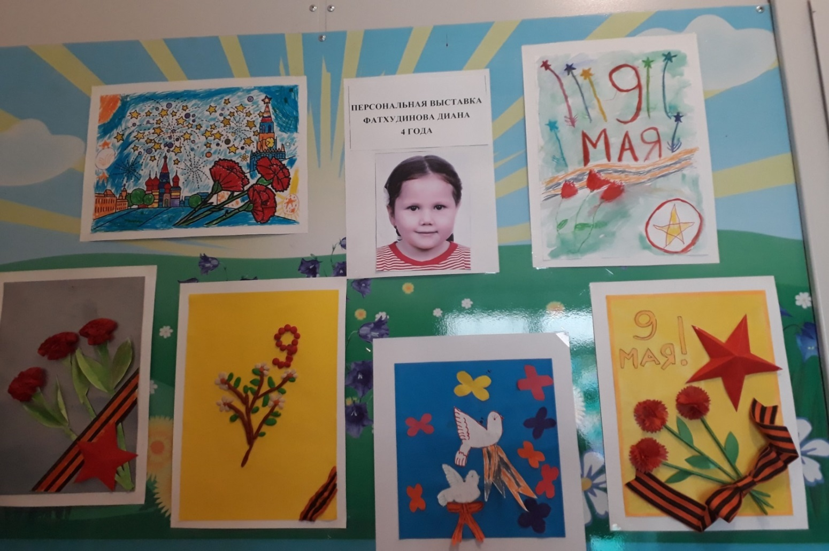
Тематическая персональная выставка семейных творческих работ
«Открытки для ветеранов»

Slide 17
Совместная деятельность детей и родителей
Творческая работа по макетированию «Победа!»
Подготовительная группа «Колокольчик»

Slide 18
Совместная изобразительная деятельность детей и родителей Творческие работы на тему «Мирное небо над головой» Группа «Ромашка» старший дошкольный возраст

Slide 19
Совместная изобразительная деятельность детей и родителей Творческие работы на тему : «75 – лет Победы!» Группа «Ромашка» старший дошкольный возраст

Slide 20
Совместная изобразительная деятельность детей и родителей Творческие работы на тему «Поле боя» Группа «Ромашка» старший дошкольный возраст

Slide 21
Совместная творческая деятельность детей и родителей Аппликация на тему «Открытки для ветеранов» Группа «Рябинка», «Одуванчик» средний дошкольный возраст

Slide 22
Совместная изобразительная деятельность детей и родителей Рисование на тему «После войны» Группа «Рябинка» старший дошкольный возраст

Slide 23
Совместная творческая деятельность детей и родителей Группа «Цыплята», «Незабудки»

Slide 24
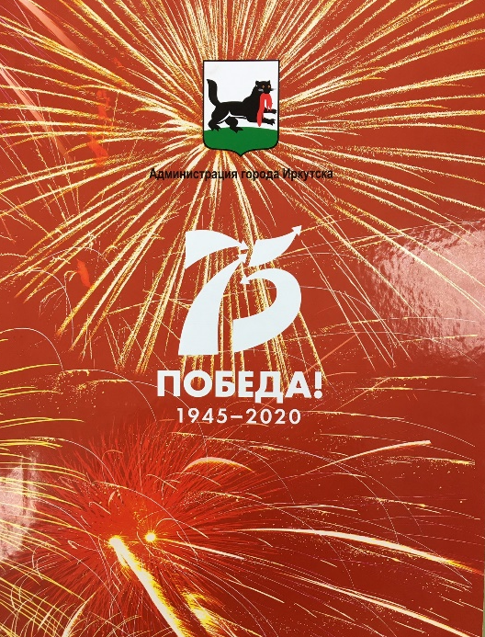
Я никогда не видела войны.
Мне никогда смертельный бой не снится.
И средь ночной бессонной тишины
Не вспоминаю я погибших лица.
Не знаю я, как страшно на войне,
Поднявшись во весь рост, идти в атаку.
И жить хотеть ещё сильней вдвойне,
Но за друзей не прятаться, однако.
Мне не пришлось в землянке замерзать,
И по-пластунски километры мерить.
Как тяжело товарищей терять,
Не знаю я. Но хочется мне верить,
Что никогда нам это не узнать,
Что будет наша жизнь счастливой.
За мир спасённый я хочу сказать
Солдату русскому огромное спасибо!

Slide 25
МБДОУ г. Иркутска, детский сад №115 выражает огромную благодарность педагогам, детям и родителям воспитанников за подготовленный тематический материал, вошедший
в альбом «Памяти и Славы» 2020г.
Альбом «Памяти и Славы»
МБДОУ №115, г. Иркутска, 2020 г.

